Slide 1
B5 - Artificial Intelligence Gomoku

Slide 2
Qu’est ce qu’une IA ?
Algorithme:
Instructions basiques.
Suite de « If … then … else … »
Intelligence Artificielle:
Ensemble d’algorithmes.
Prise de décision.
Test Turing.
Machine Learning:
Type d’IA.
Apprentissage du programme.
Ensemble de données.

Slide 3
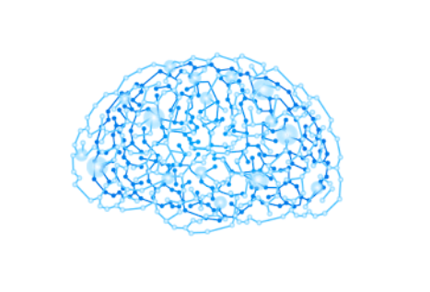
Gomoku
Module et projet:
2 crédits.
4 semaines.
2 follow-up.
Groupes de 2 à 3.

Slide 4
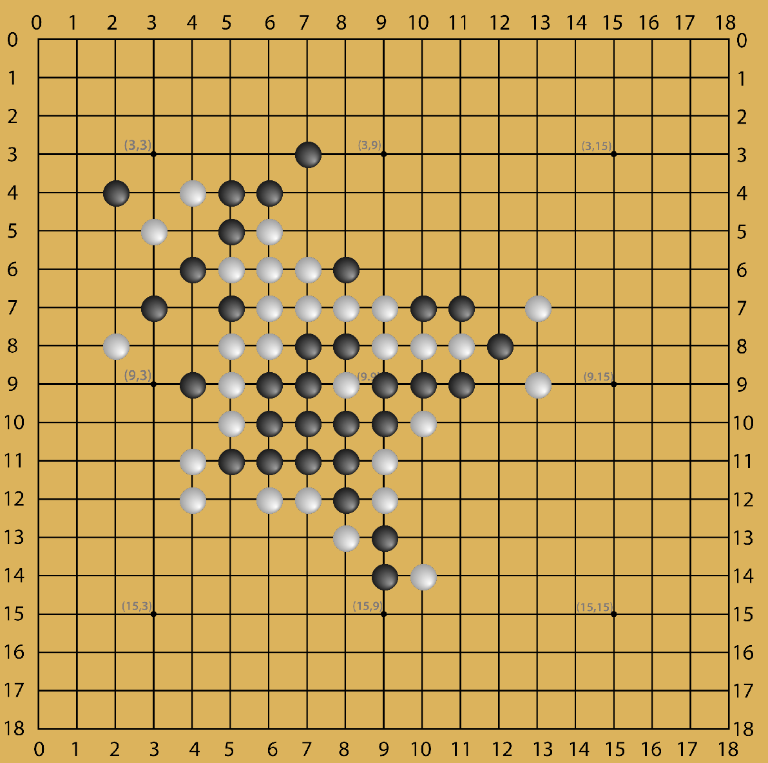
Gomoku
Gomoku:
Créer une IA qui aligne 5 pions.
Pas besoin de faire le jeu.
Corrigé par moulinette.
Attention au protocole.
Priorisation des coups attaque/défense.
Prise de décision en fonction d’un plateau donné.

Slide 5


Recommandations
N’utilisez pas python:
Lent.
Pas adapté pour la récursion.
Problèmes pour les I/O.
Privilégiez des langages compilés:
Rapide.
Bonne architecture.
Meilleure connaissance.

Slide 6


Recommandations
Ne faites pas de Machine Learning:
Peu temps.
Ressources limitées.
Pas de Frameworks autorisés.
Privilégiez des méthodes plus classiques:
Min-Max.
Rapide à implémenter.
Meilleurs résultats.

Slide 7
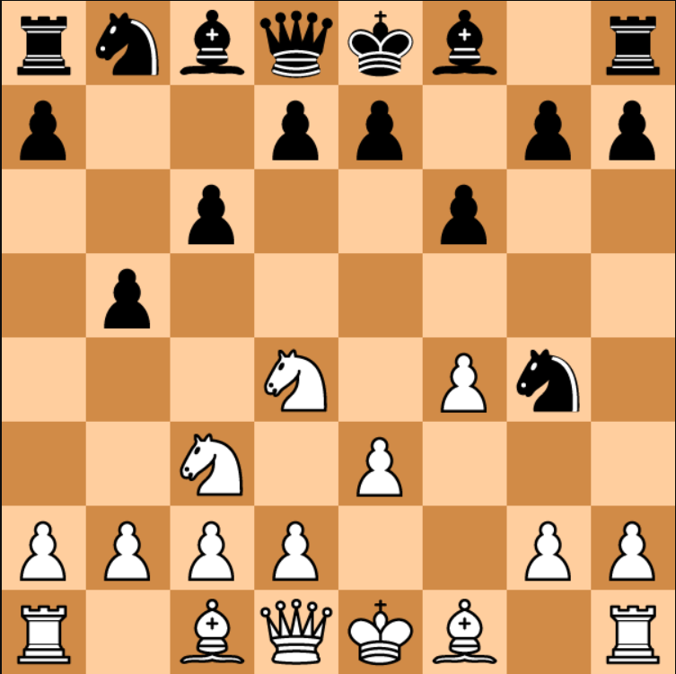
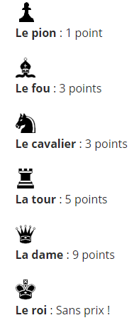
Exemple: Min-Max
Joueur 1 : premier coup possible en parcourant ses pièces.
Joueur 2 : joue en maximisant sa « valeur de pièces »

Slide 8
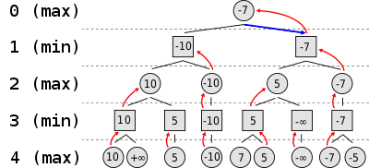
Exemple: Min-Max
IA Classique : Min Max aux échecs
On va prendre le max de notre coup et le min des coups adverses.
D’une profondeur de 4 ici.

Slide 9
Ressources
https://en.wikipedia.org/wiki/Minimax
https://en.wikipedia.org/wiki/Monte_Carlo_algorithm
https://www.youtube.com/watch?v=l-hh51ncgDI – Min-Max pour les échecs.
https://www.youtube.com/watch?v=trKjYdBASyQ – IA de jeu de morpion.

Slide 10
Question ?

